Slide 1
Deutschland für mich

Slide 2
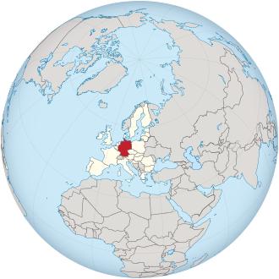
Deutschland
Industritaat in Westerneuropa
Die Fläche ist 357.050 km ²
Einwohnerzahl - 80,707 Mio. (30. September 2013)
Nationalhymne -
Lied der Deutschen

Slide 3
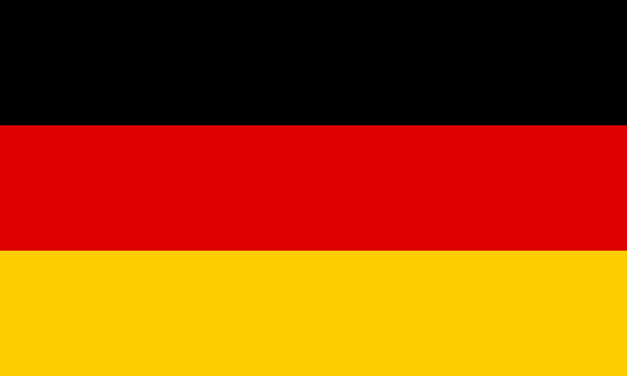
Flagge

Slide 4
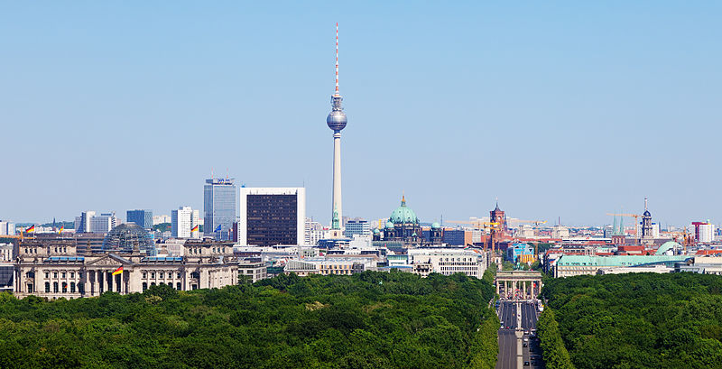
Hauptstadt - Berlin

Slide 5
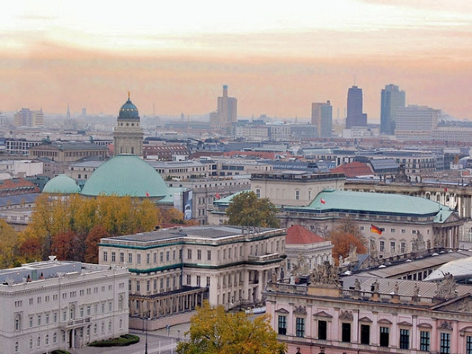
Die größten Städte
Berlin

Slide 6
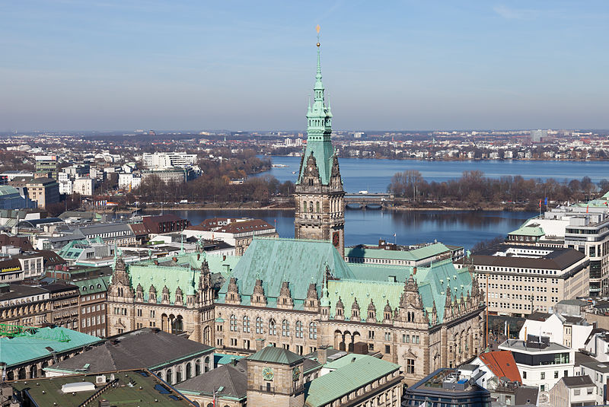
Hamburg

Slide 7
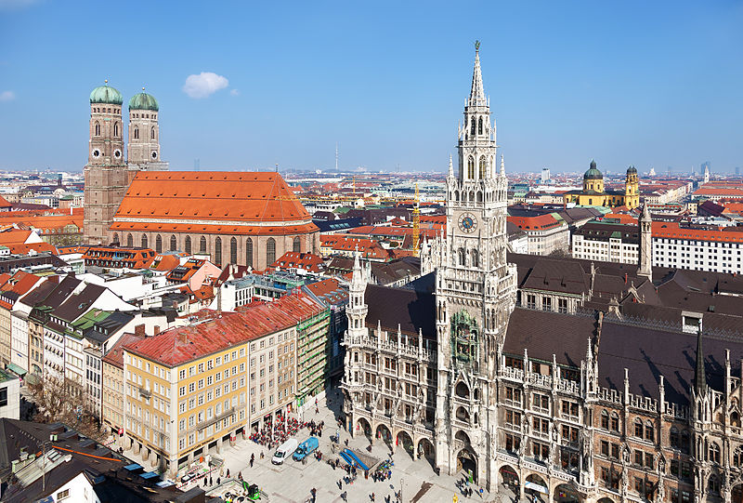
München

Slide 8
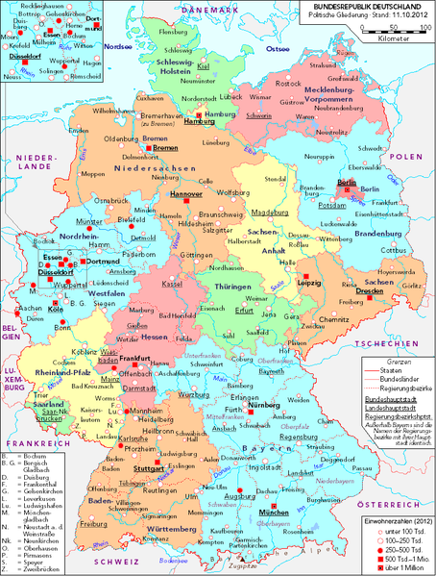
Bundesrepublik
Deutschland aus den 16 deutschen Ländern gebildet wird.

Slide 9
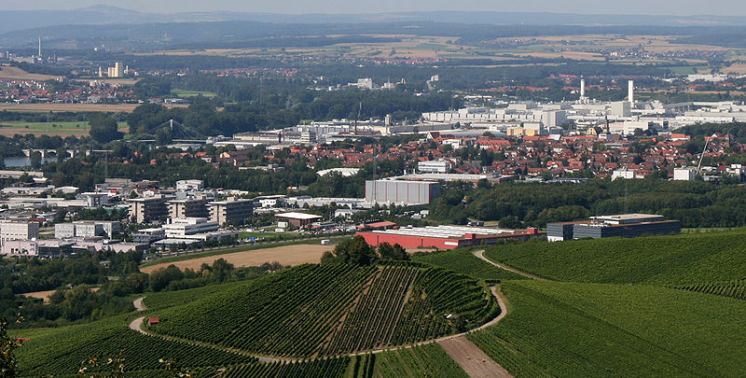
Die größten Ländern
  Baden-Württemberg

Slide 10
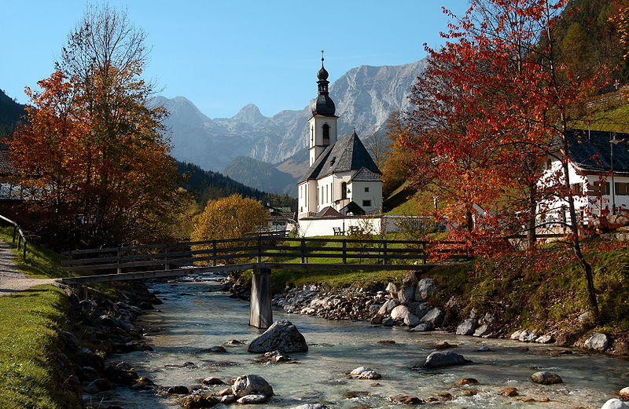
Bayern

Slide 11
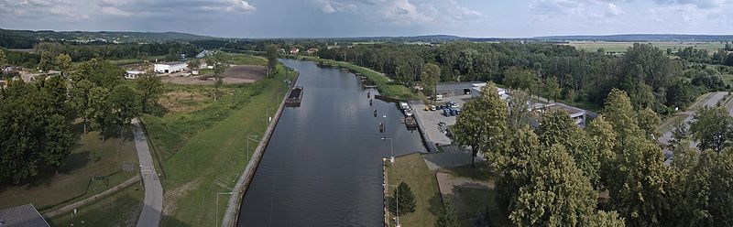
Brandenburg

Slide 12
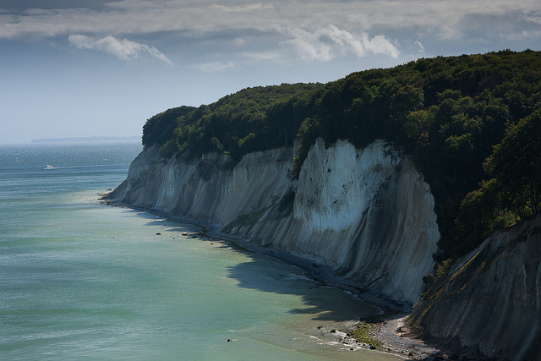
Klippen von Rügen .
Klippen von Rügen im Nationalpark Jasmund , im Nordosten der Insel Rügen. Unterliegen einer ständigen Erosion der Kreidefelsen an der Ostsee haben eine Höhe von 118 Metern.

Slide 13
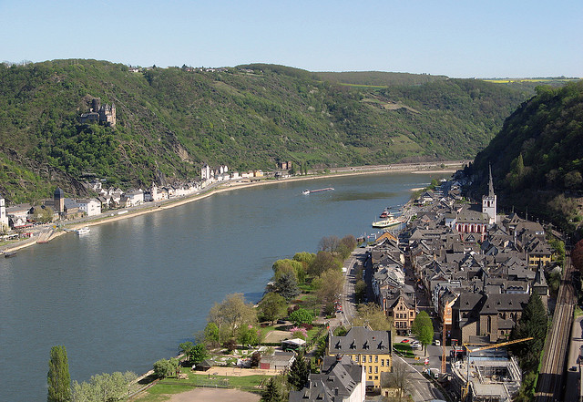
Romantischer Rhein .
Romantischer Rhein ist der bekannteste Teil der Rhein, der von Koblenz nach Bingen erstreckt . Der Fluss seinen Weg durch den Weinhängen, mit verschiedenen Burgen und Ruinen gekrönt. Seit der Antike war der Fluss eine wichtige Handelsroute.

Slide 14
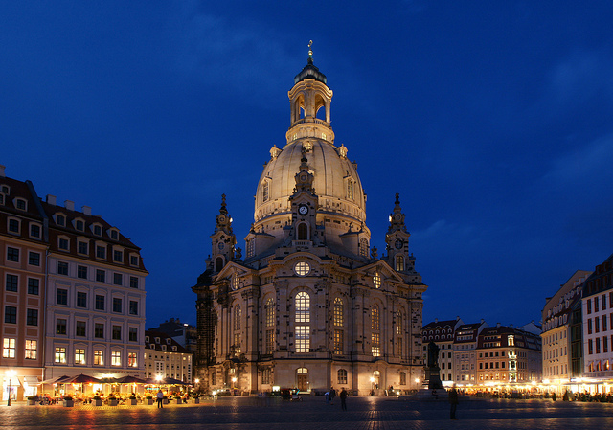
Frauenkirche.
Das liegt in Dresden, die Frauenkirche ( Liebfrauenkirche ) ist eine lutherische Kirche, die im Zweiten Weltkrieg völlig zerstört wurde. Kirche restauriert von den Originalplatten , die im Jahr 1720 festgelegt und im Jahr 2005 wiedereröffnet wurden . Seit seiner Eröffnung hat sich die Frauenkirche extrem beliebte Touristenattraktion in Dresden. Im Jahr 2009 wurde die Kirche von Präsident Barack Obama besucht. Lesen Sie mehr über diesen Ort , können Sie den Artikel über die Sehenswürdigkeiten von München zu lesen.

Slide 15
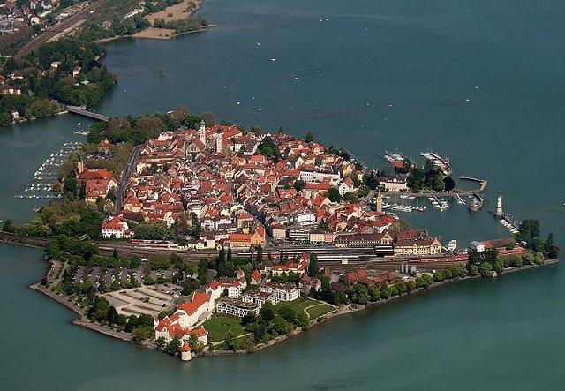
Lindau .
Die Stadt Lindau ist in der Nähe der Treffpunkt der österreichischen, deutschen und Schweizer Grenze in den östlichen Teil des Bodensees (Bodensee ) befindet. Die Stadt ist mit dem Festland durch eine Brücke und Eisenbahnschienen verbunden.

Slide 16
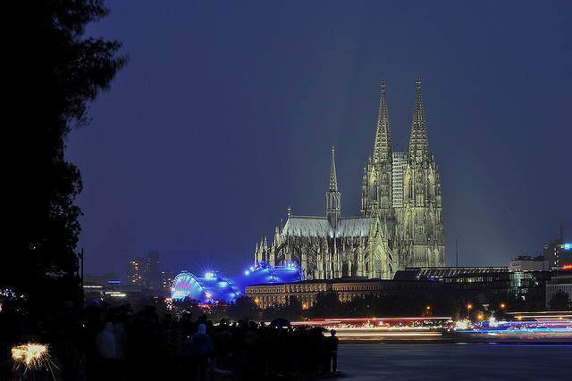
Kölner Dom.
Entwickelt im gotischen Stil , war der berühmte Kölner Dom Köln Symbol für Jahrhunderte. Der Bau der Kathedrale begann im Jahre 1248 und setzte sich mit häufigen Unterbrechungen , und es wurde in 600 Jahren abgeschlossen . Es widmet sich der St. Peter und Maria und ist der Sitz des katholischen Erzbischofs von Köln.

Slide 17
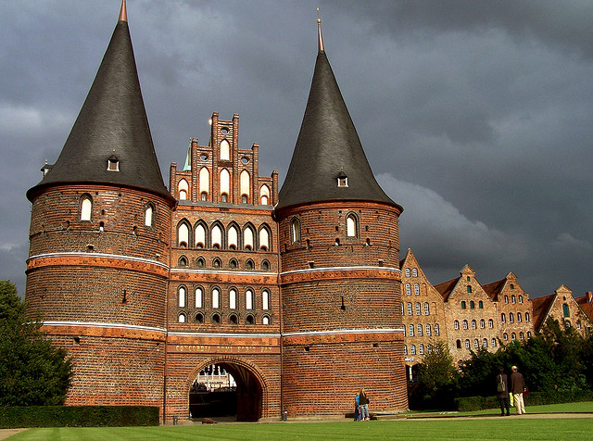
Holshtynskye Ziel .
Holshtynskye Tor ist eine der beiden erhaltenen Stadttore Lübeck. 1464 erbaut, dient heute als Museum des Tores. Tore sind ein Symbol für Lübeck und eine der Hauptattraktionen in Deutschland.

Slide 18
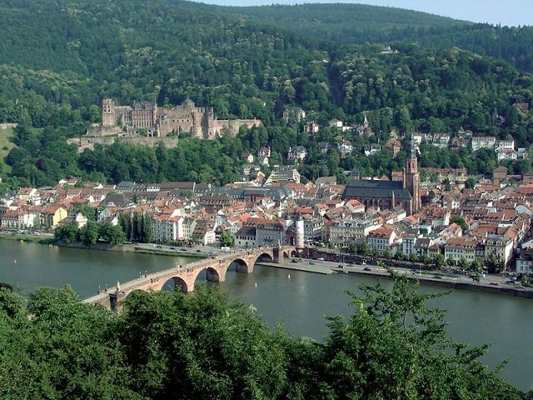
Гейдельберг.
Das liegt im Tal des Neckars ist Heidelberg eines der beliebtesten Urlaubsziele . Im Zweiten Weltkrieg , ist die Stadt nicht von den Bombenanschlägen , die meisten großen Städte in Deutschland zerstört betroffen. Als Ergebnis hat Heidelberg seinen barocken Charme, engen Gassen, malerischen Häusern und dem berühmten Heidelberger Schloss erhalten.

Slide 19
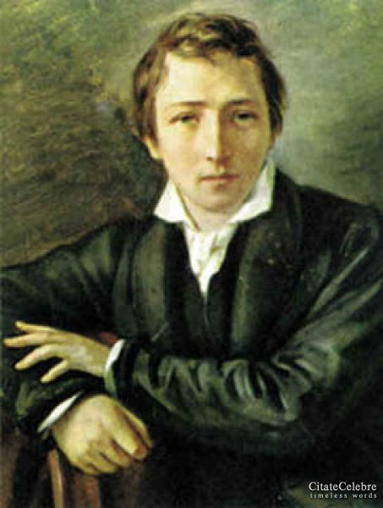
Becante Menschen
Heinrich Heine
Der deutsche Lyriker und Publizist des neunzehnten

Slide 20
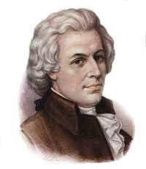
Wolfgang Mozart
All das Talent Mozarts können durch die allgemeine Wort "größte" charakterisiert werden. Es ist wirklich - es in allen Arten von Musik ihrer Zeit gearbeitet und erreicht die Höhen in jedem.

Slide 21
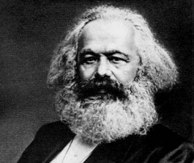
Karl Marx
Karl Marx - ein einzigartiges System des Denkens, die später genannt wurde Marxismus.

Slide 22
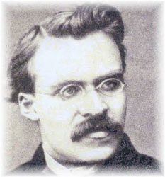
Friedrich Wilhelm Nietzsche
Friedrich Wilhelm Nietzsche, der deutsche Philologe und Philosoph, der den unverwechselbaren philosophische Lehre geschaffen,

Slide 23
Deutschland für mich

Slide 24

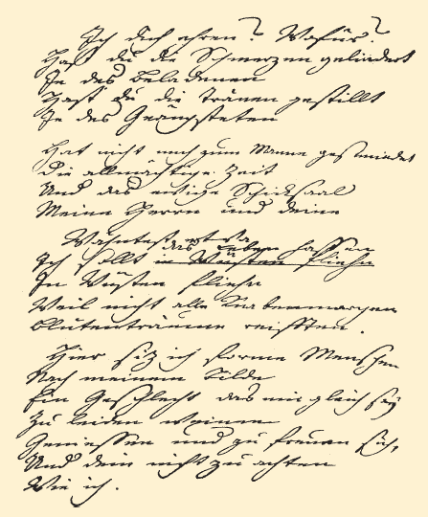
Deutschland für mich ist Land der Poesie

Slide 25
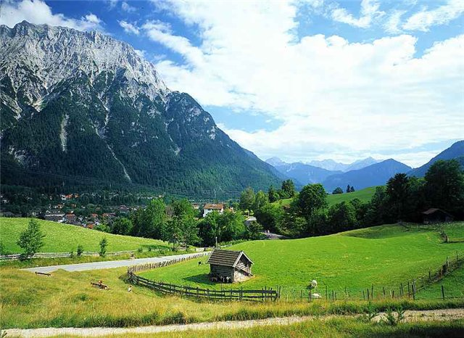
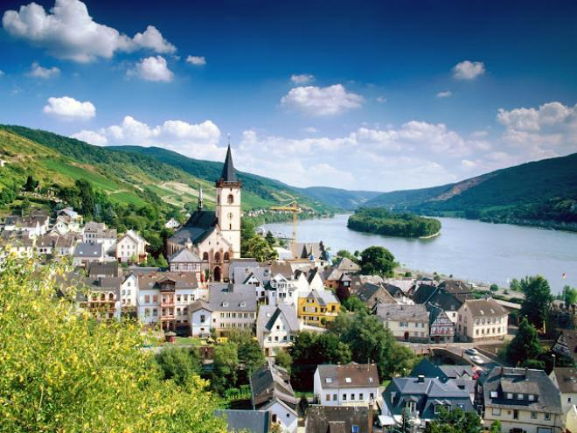
Deutschland für mich ist Land der schöne Natur

Slide 26
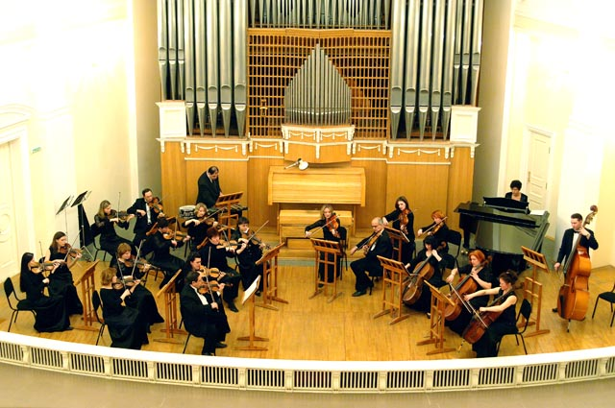
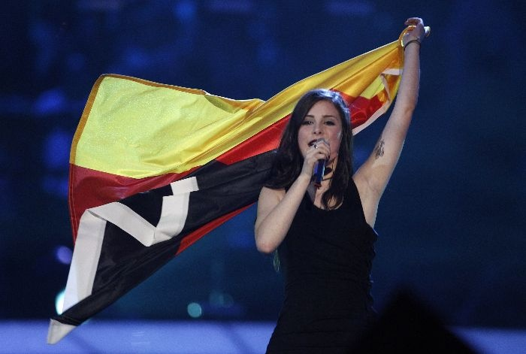
Deutschland für mich ist Land der wunderbare Musik

